Slide 1
Кафедра «Правовые дисциплины»
Специальность
«Юриспруденция»

Slide 2
Кафедра «Правовые дисциплины»
образована в 2001 году вместе с созданным в Северо-Казахстанском государственном университете юридическим факультетом
Образовательные программы
Бакалавриат
6В04201- «Юриспруденция»
7М04201 «Юриспруденция»
Магистратура

Slide 3
Академическая степень:
бакалавр права
по специальности 6В04201
«Юриспруденция».
Сфера профессиональной деятельности:
Защита законных прав и интересов государства, физических и юридических лиц, возникающих в правовой сфере.

Slide 4
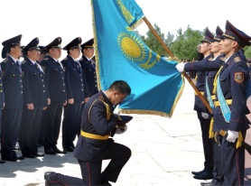
судебные, исполнительные и представительные органы государственной власти и управления
правоохранительные органы
государственные и негосударственные предприятия
Объекты
профессиональной
деятельности
Банки
адвокатура
страховые
и аудиторские
компании
организации образования

Slide 5
!
Выпускник
Специальности
6В04201 «Юриспруденция»
имеет широкие возможности для трудоустройства
правоохранительная деятельность
в органах внутренних дел, финансовой полиции, национальной безопасности, прокуратуры, судебных организациях и т.д.;
юридическая и консультационная деятельность в качестве адвоката, юрисконсульта;
организационно-управленческая
деятельность
в государственных органах и организациях Республики Казахстан;
педагогическая деятельность
в учебных заведениях, дающих среднее и среднее профессиональное образование.

Slide 6
Почему
ВАШ
выбор
«Юриспруденция»?

Slide 7
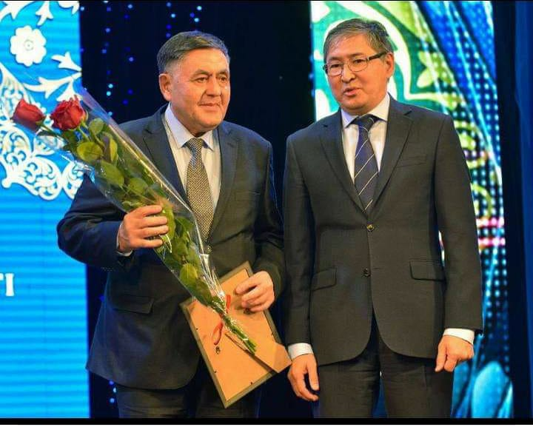
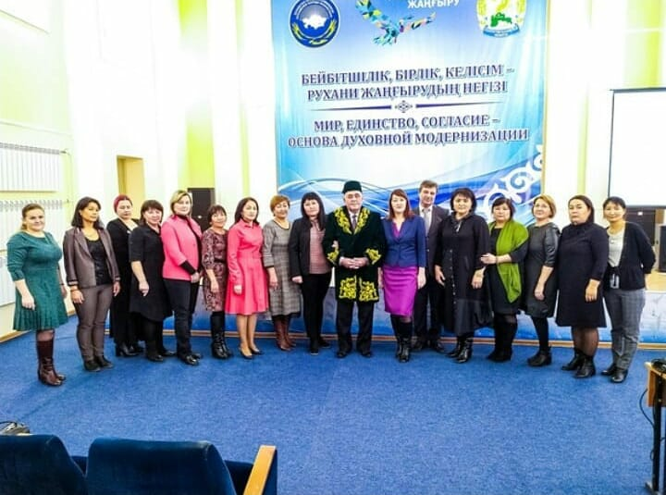
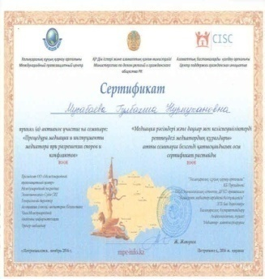
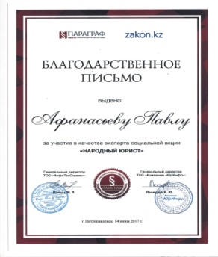
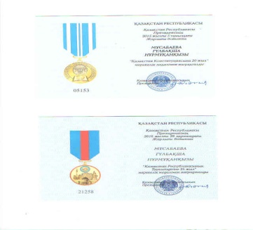
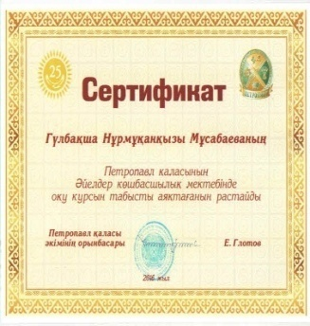
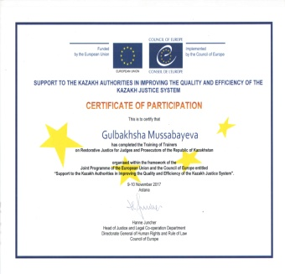
!
Высококвалифицированный
профессорско-преподавательский
состав

Slide 8
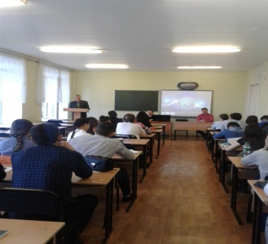
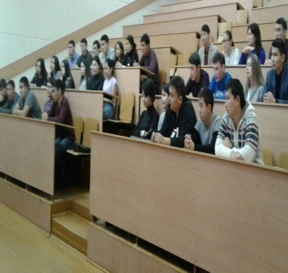
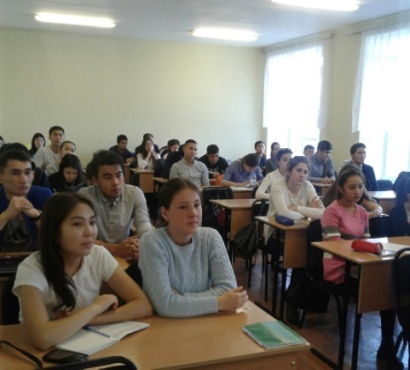
!
Грамотно выстроенная система
учебной деятельности
обладает базовыми знаниями в области юридических дисциплин (наук), способствующих формированию высокообразованной личности с широким кругозором и культурой мышления;
Бакалавр
права
осознает потребность в постоянном обучении, может найти доступные возможности;
способен стремиться и настойчиво продолжать учиться.

Slide 9
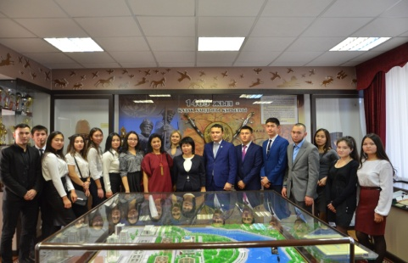
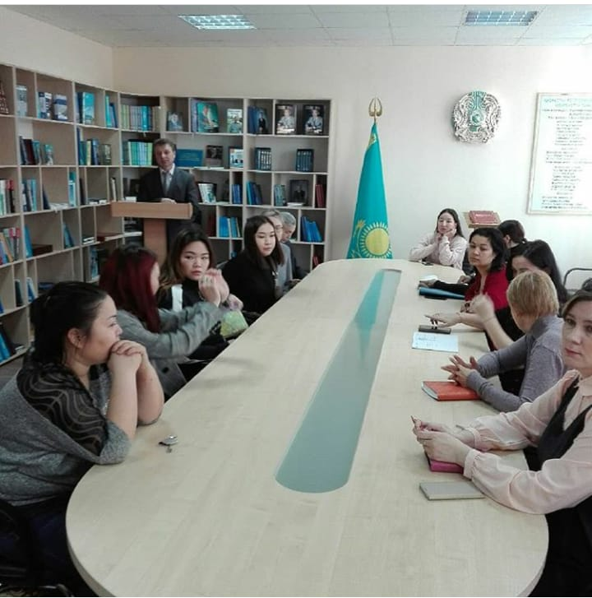
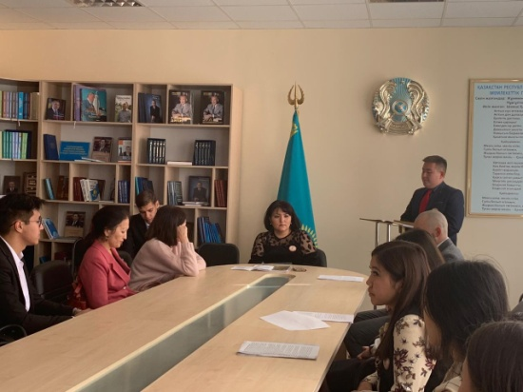
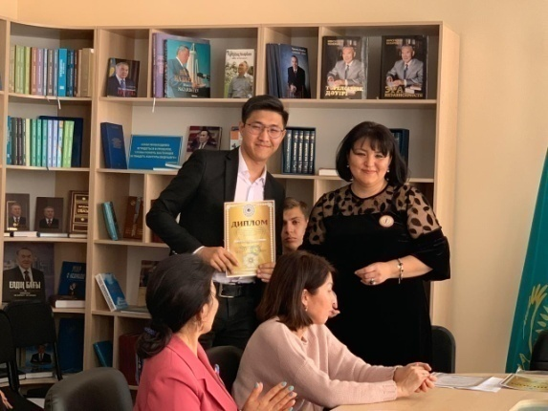
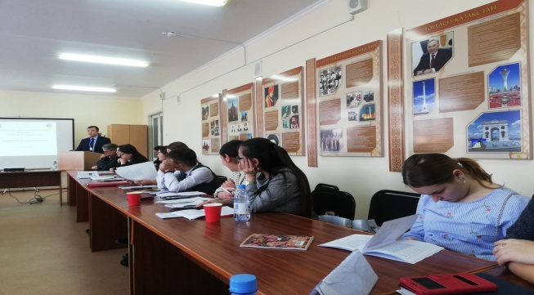
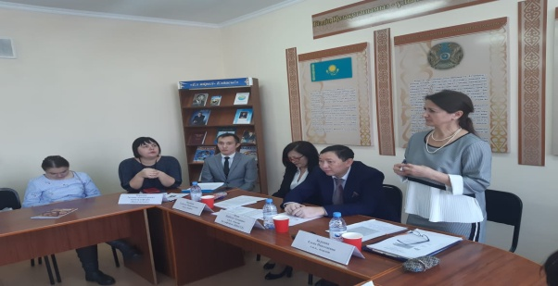
!
Насыщенная научно-исследовательская
деятельность
Круглые столы
Конференции
Семинары
Олимпиады
Конкурсы

Slide 10
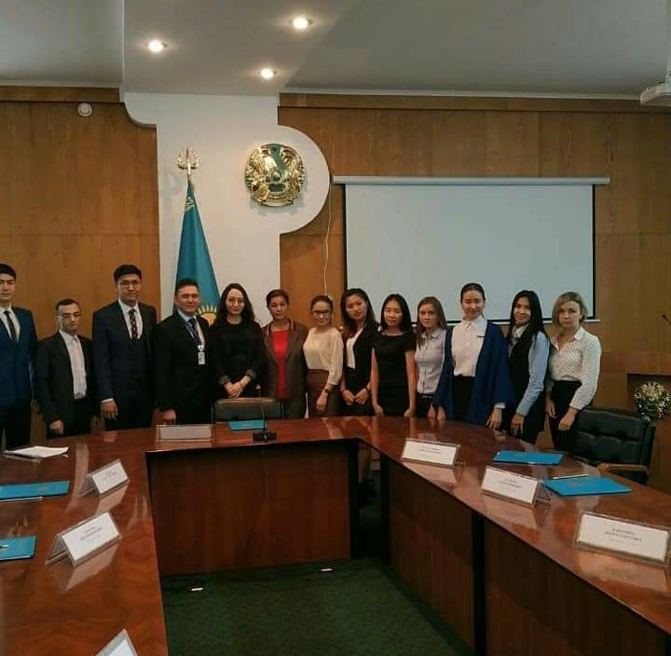
Между Северо-Казахстанским государственным университетом и правоохранительными органами Северо-Казахстанской области заключены меморандумы о подготовке специалистов, которые после окончания учебы будут работать в правоохранительных органах области.

Slide 11
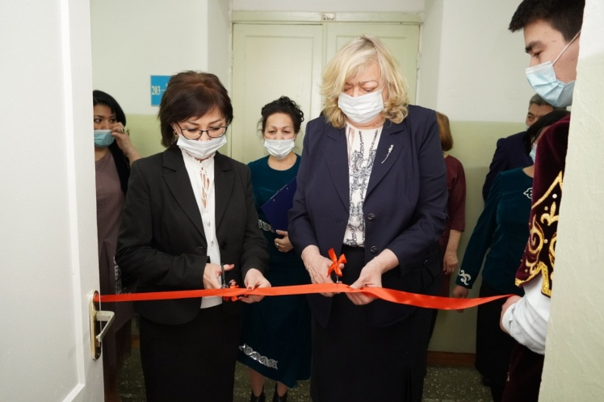
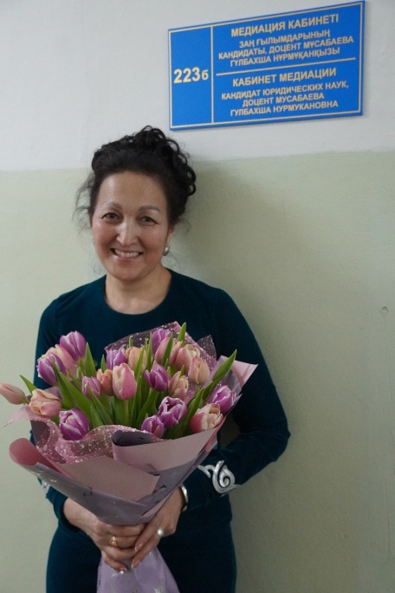
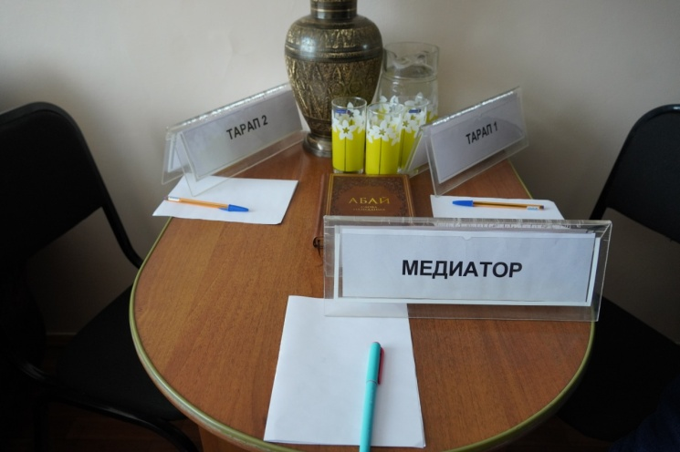
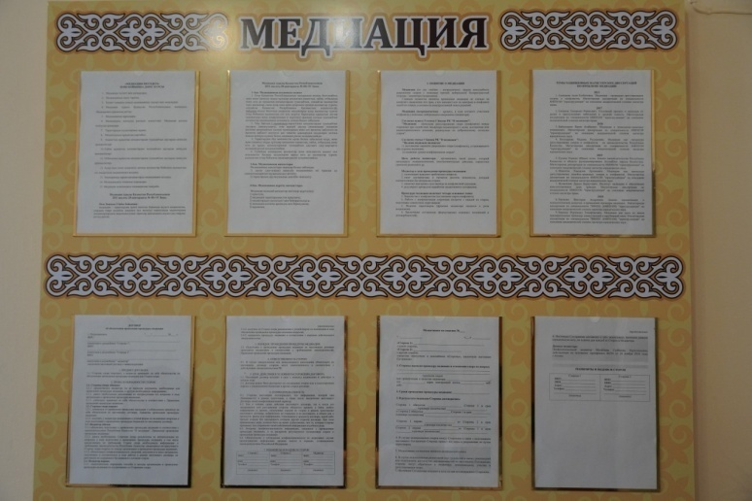
Кабинет медиации

Slide 12
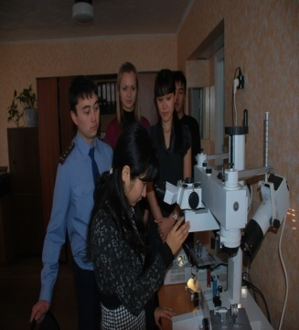
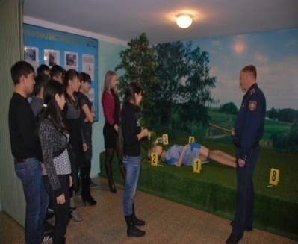
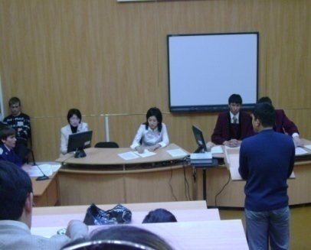
!
Профессиональная
практика
Лабораторные занятия в криминалистических лабораториях
Работа в студенческой
юридической клинике
Прохождение практики в правоохранительных органах

Slide 13
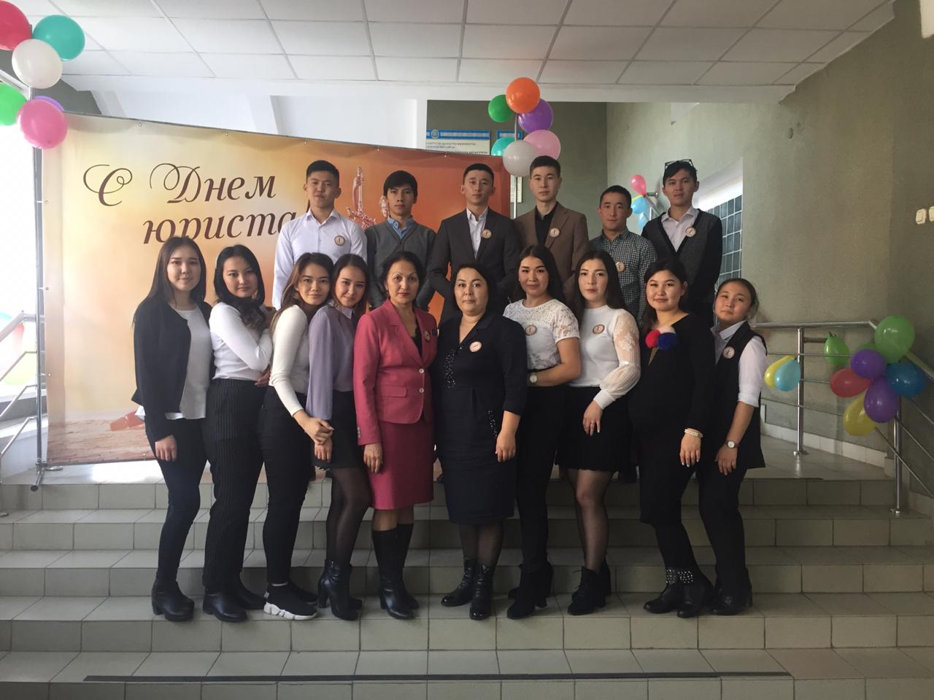
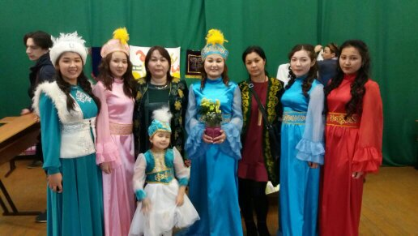
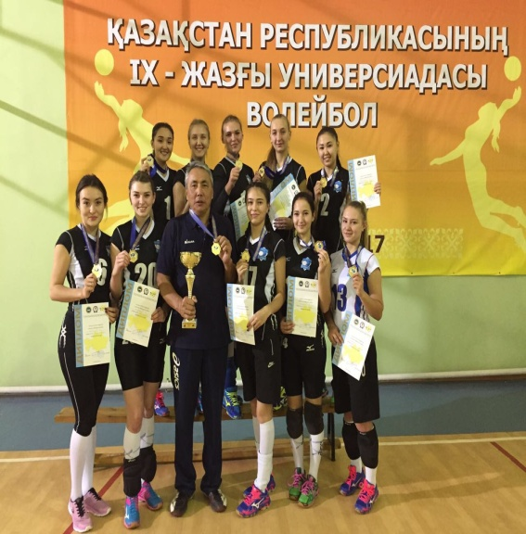
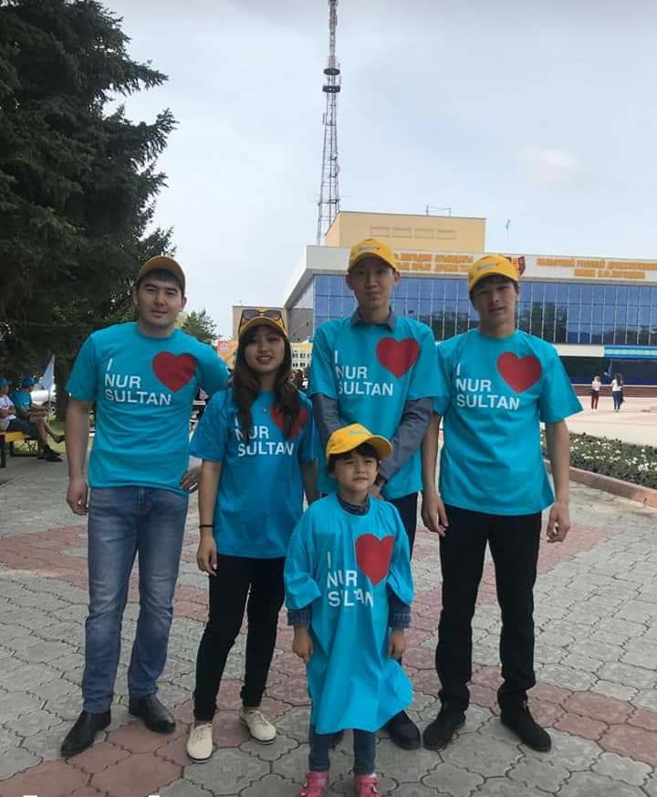
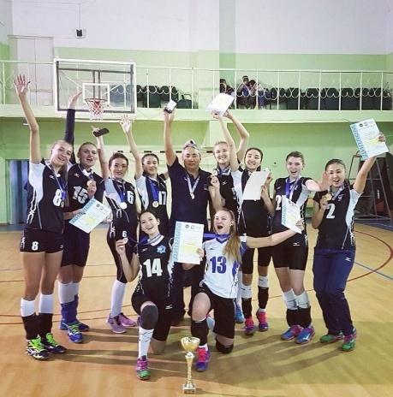
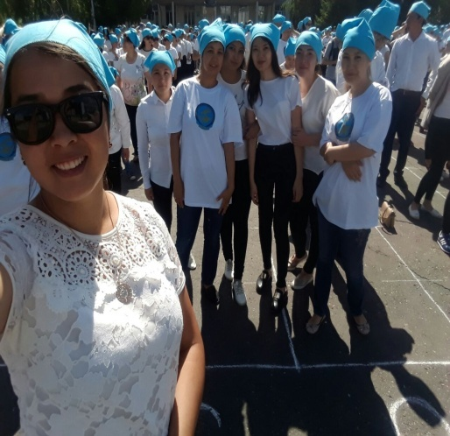
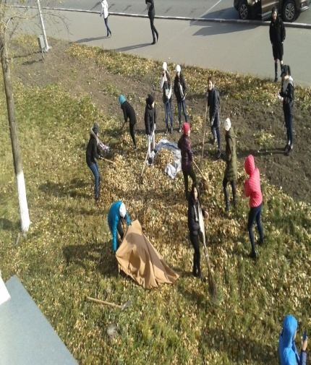
Яркая
студенческая
жизнь

Slide 14
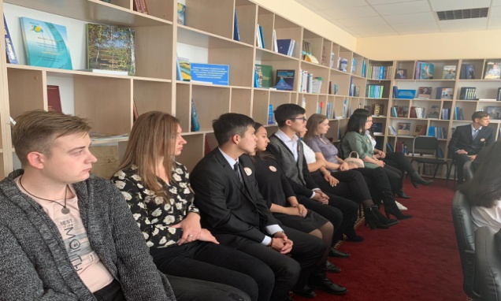
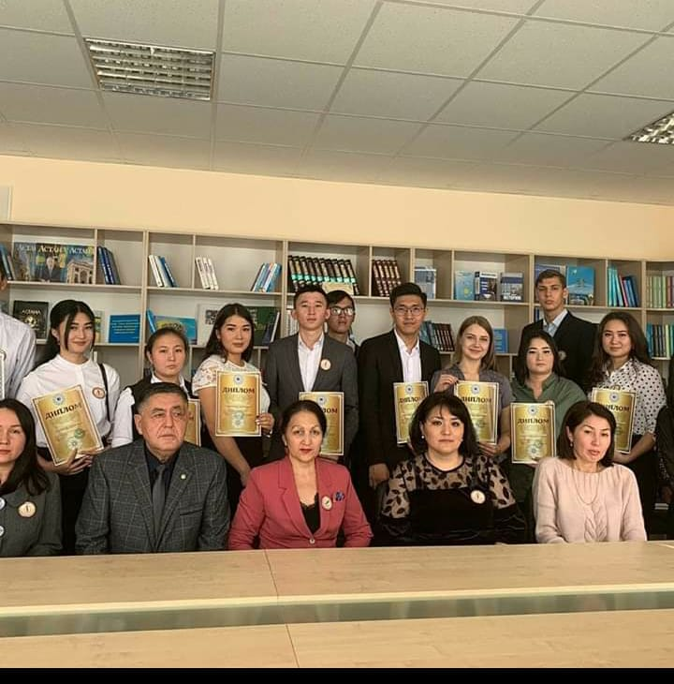
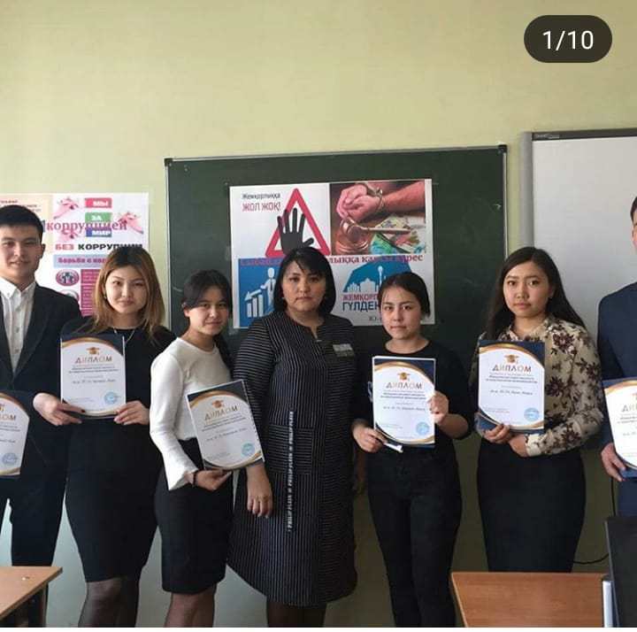
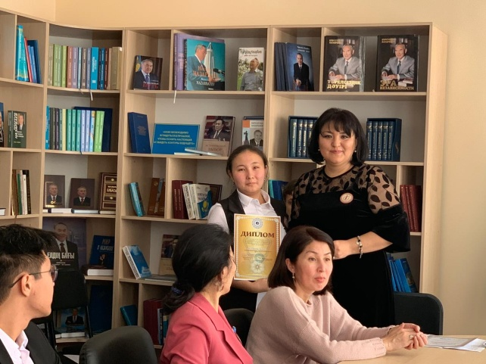
СТУДЕНЧЕСКИЕ НАУЧНЫЕ ОБЩЕСТВА
СНО «Цивилист»
СНО «Фемида»
Члены СНО – обучающиеся по специальности «Юриспруденция» с 1 по 4 курс

Slide 15
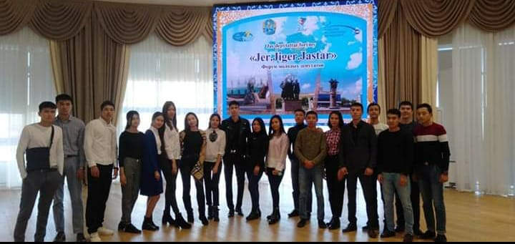
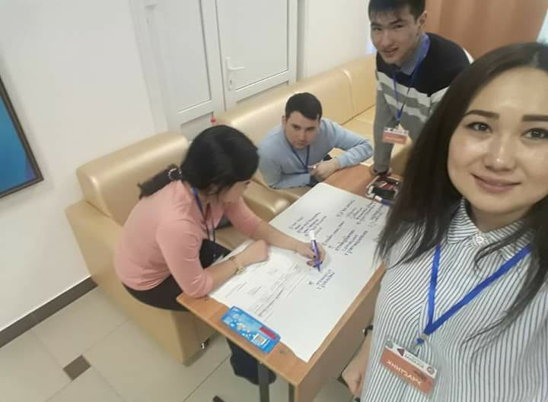
Студенты нашего факультета являются активными участниками всех мероприятий, проводимых в университете: КВН, спортивных соревнований, конкурсов, в которых неоднократно становились победителями.

Slide 16
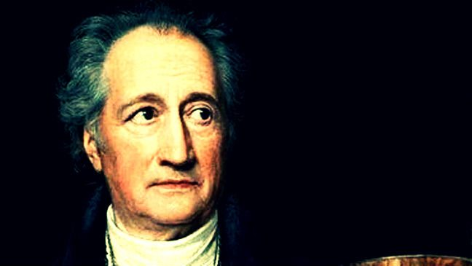
У того, кто решит изучить все законы, не останется времени их нарушать.
И.В. Гетте

Slide 17
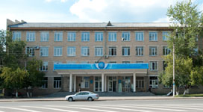
НАШ АДРЕС:
150000, г.Петропавловск, ул.Жумабаева, 214 корпус №6 СКГУ им. М.Козыбаева каб. № 223/а, тел.: 49-32-02 (1242)
Добро пожаловать!

